Slide 1
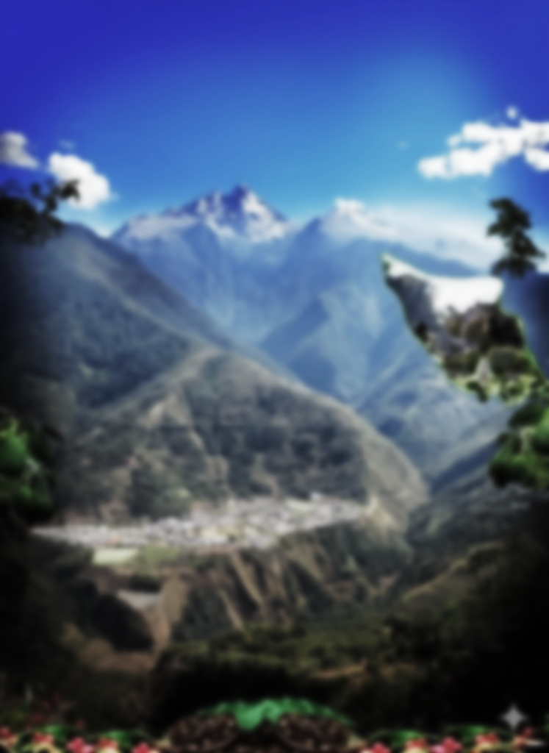


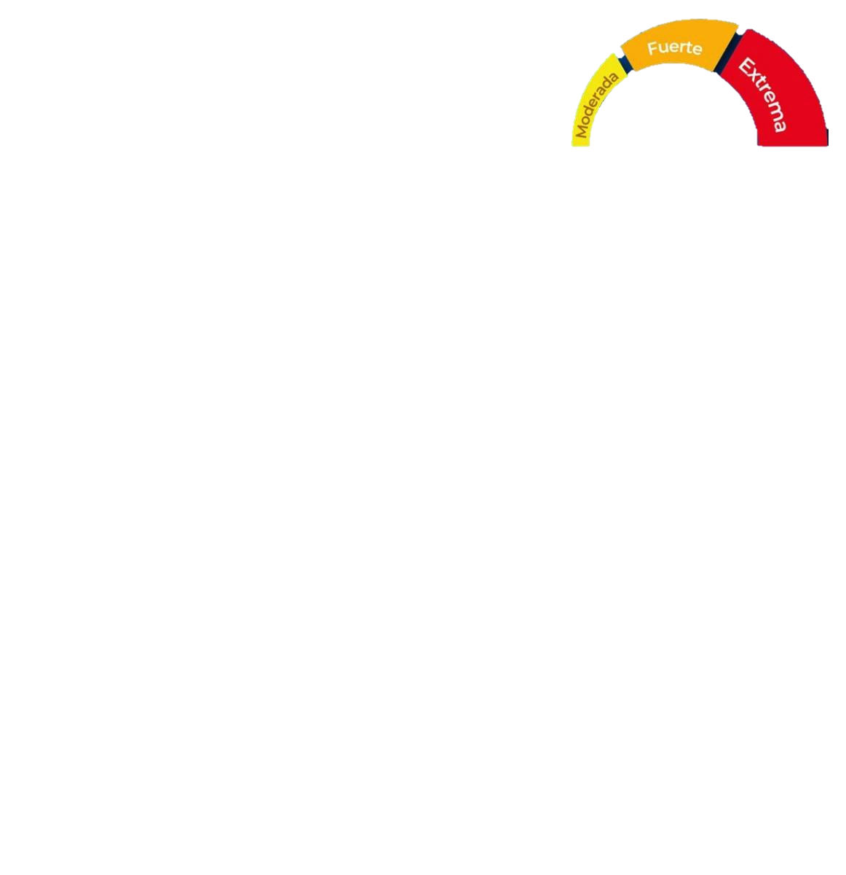
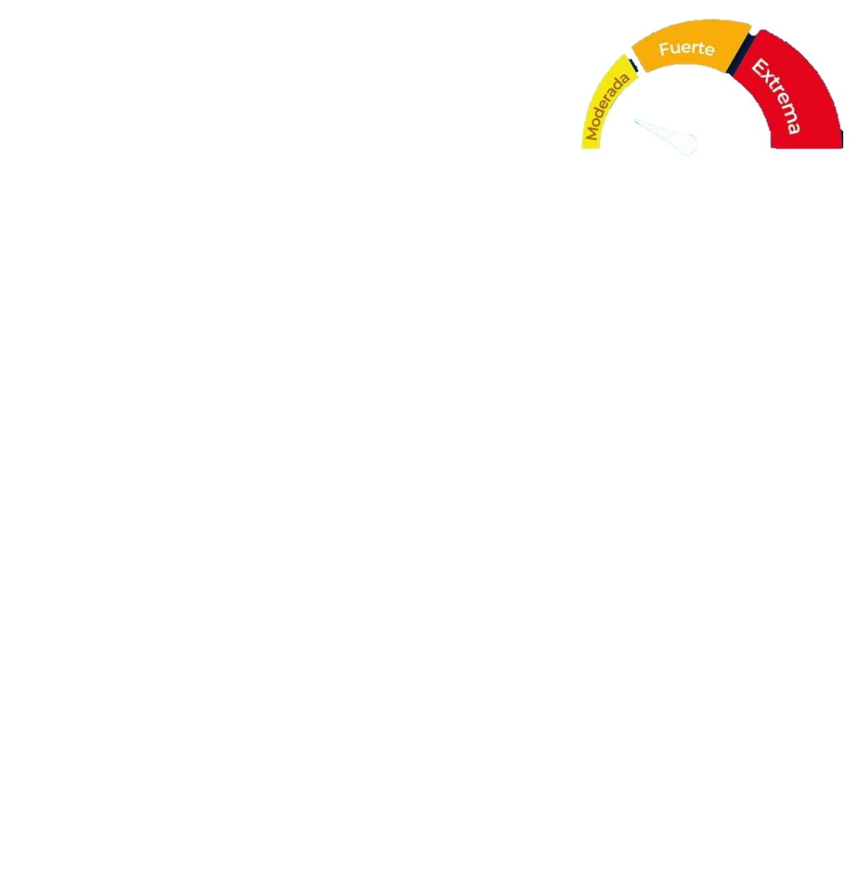

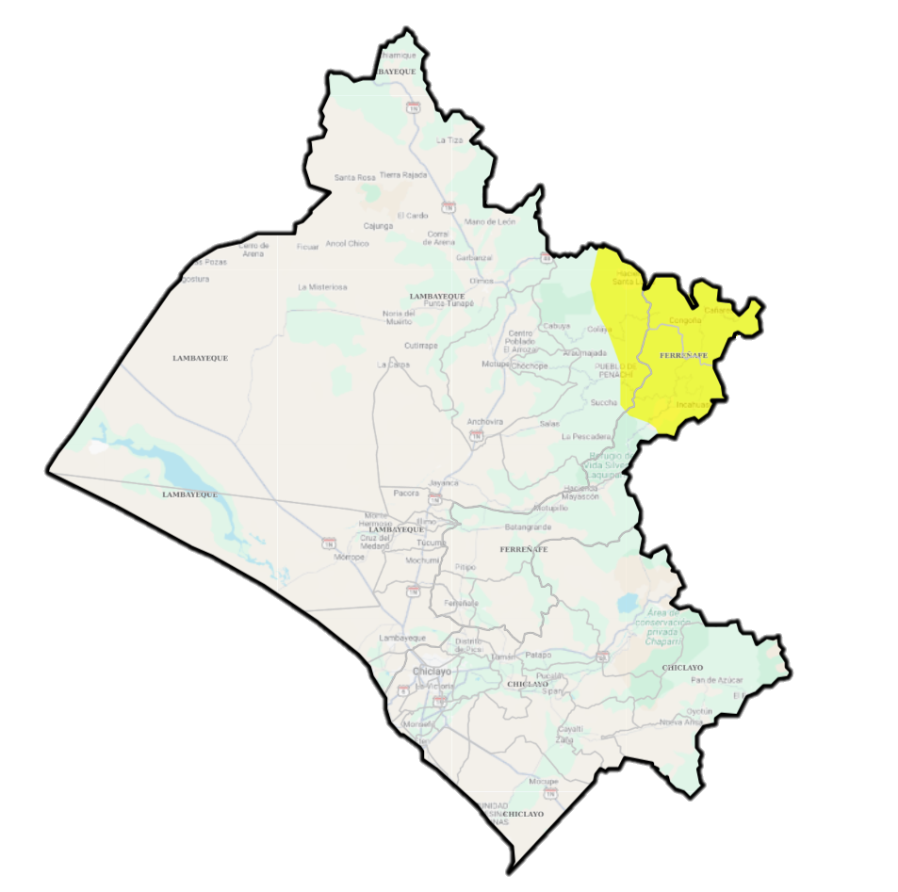
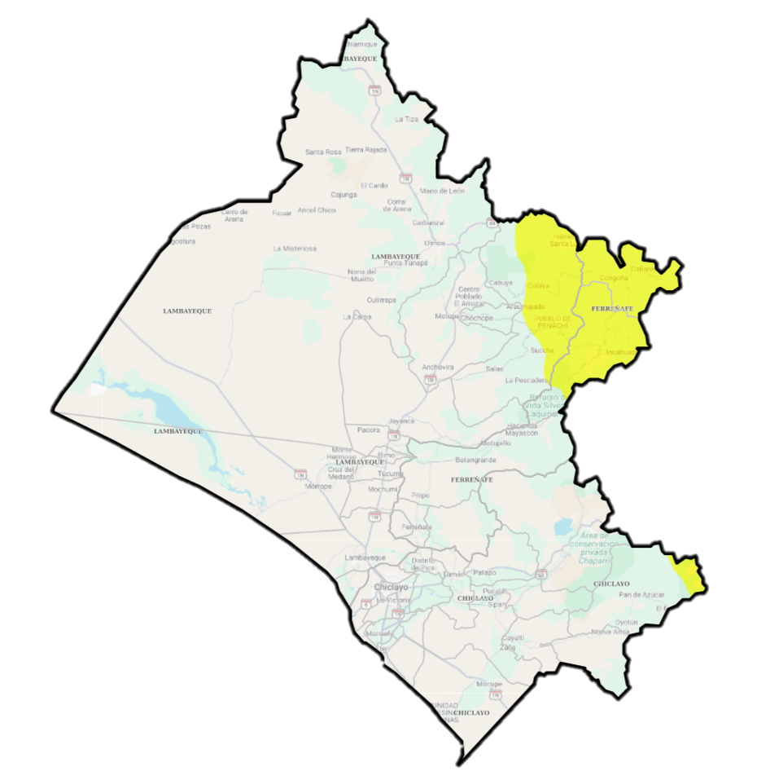
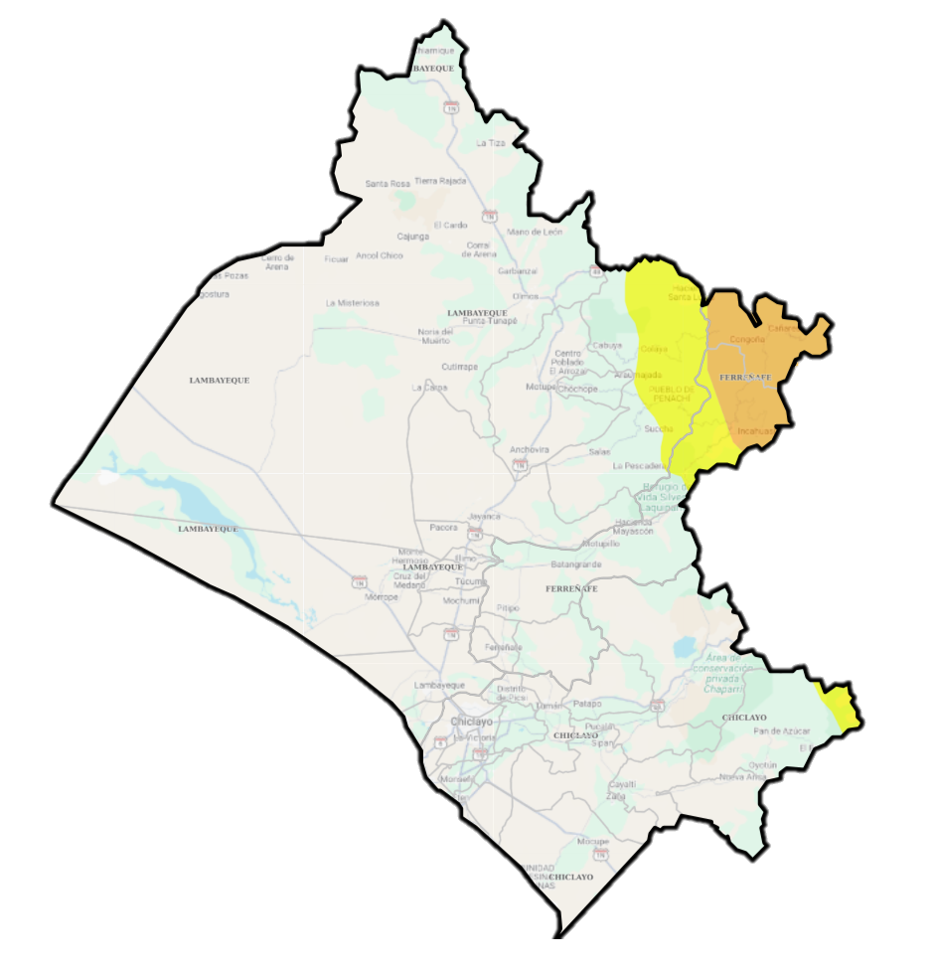






PRECIPITACIONES EN LA SIERRA
(Aviso Meteorológico N°46 SENAMHI)
AVISO N°19
14
FEB
15
FEB
16
FEB
16-32mm/día
15-35mm/día
15-35mm/día
≈35km/h
Distritos afectados:
Incahuasi, Kañaris, Oyotún y Salas
Recomendaciones a los EE.SS.
Verificar techos, desagües y sistemas de evacuación de agua
Asegurar el stock de medicamentos.
Revisar el funcionamiento de equipos médicos y grupos electrógenos.
Mantener comunicación permanente con la Red/GERESA.
Difundir mensajes preventivos a la población.
En caso de afectación REMITIR, a la Red/GERESA, Ficha EDAN
UNIDAD DE PREVENCION Y CONTROL
DE EMERGENCIAS Y DESASTRES
emergencias_geresa@regionlambayeque.gob.pe

